Slide 1


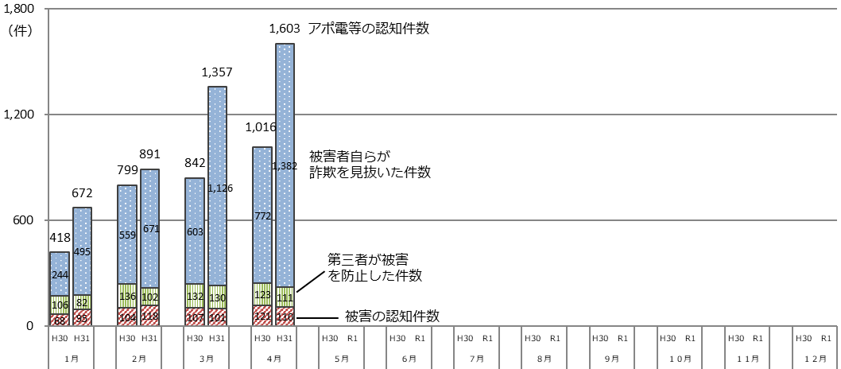
安まち通信
令和元年６月１２日
大阪府安全なまちづくり推進会議
第 ７ 号
大阪府内の特殊詐欺認知状況【４月末】
アポ電等の認知件数
※ アポ電等とは、特殊詐欺の犯人が発信したと思われる電話、メール（SMS）、葉書（封書）のことです。
■ アポ電等の認知件数は４月末現在において4,523件で、昨年より1,449件増えています。
また、そのうち約82％(3,674件)は被害者自らが詐欺と気づき、約9％(425件)は家族、金融機関、コンビニなど
の第三者が被害を防いでおり、被害として認知されているのは約9％(424件)です。
特殊詐欺の被害認知状況
【４月中に認知件数が多かった手口】
１ 役所・銀行などを騙り、キャッシュカードを
だまし取る手口
２ 有料サイト管理者やアマゾン、楽天などの実在企業
を騙り、「利用料金の確認が取れない」とのショート
メッセージを送りつけ、電子マネーを買わせる手口
３ 息子や孫などを騙り、現金をだまし取る手口
※ 認知件数の多い順
キャッシュカードすり替え窃盗の被害認知状況
【４月中に認知件数が多かった手口】
１ 警察官・金融庁などを騙り、キャッシュカードを
すり替えて盗む手口
２ 役所・銀行などを騙り、キャッシュカードを
すり替えて盗む手口
※ 認知件数の多い順
■ ４月末現在、特殊詐欺の認知件数は依然として昨年を上回っており（＋25件）、キャッシュカードをすり替えて
盗む窃盗も増加（＋40件）しています。
■ 手口別で見ると、警察や役所等を騙って電話をかけ、高齢者の自宅を訪問してキャッシュカードをだまし取る
（すり替えて盗む）手口が多くを占めています。
■ SMSで架空の有料サイトの未納料金の支払いを求め、電子マネーを購入させる手口の被害が4月に急増しました。
老若男女問わず被害に遭っている状況ですので、年齢・性別に関係なく幅広い層に対する広報啓発が必要です。
■ 息子を騙って現金をだまし取る手口も依然発生しています。最近は女の犯人が娘を騙るアポ電も増えています。

